Slide 1
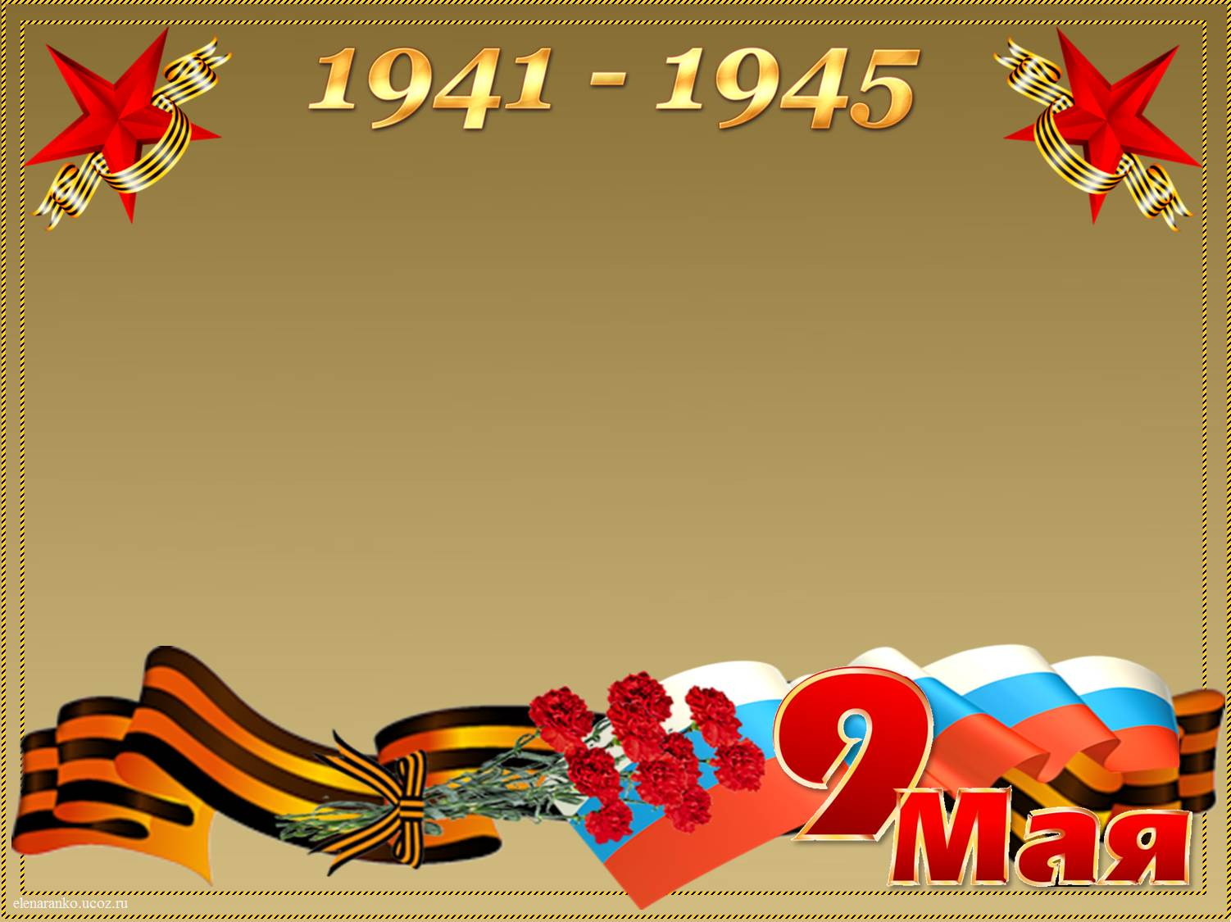
Мы помним!
Учителя – фронтовики
Терсинской школы
Агрызского района
Республики Татарстан

Slide 2
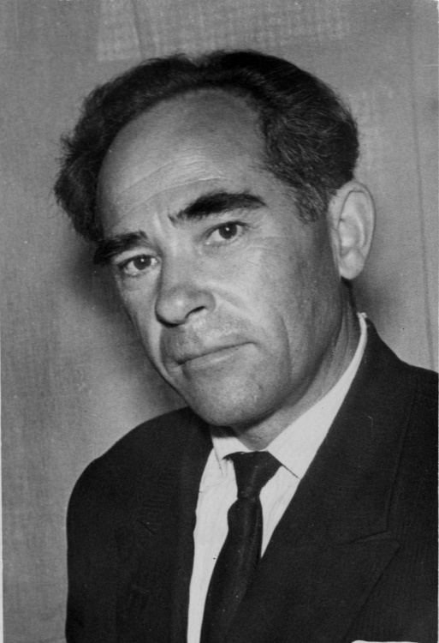
Аминов Тауфик Маннанович
(30.10.1925 - 07.09.1992)
Аминов Тауфик родился 1925 году в деревне Мордва в семье учителя. Закончил Ижевский государственный педагогический институт по специальности «Учитель истории».
Во время войны обучался военной партийной школе. 1943году назначен секретарем комсомольской организации эскадрона и защищал Родину до 1948 года. После войны работал заведующим учебной школы в деревне Мордва , инструктором районного дома культуры и с 1950 года учителем. Преподавал историю в Терсинской школе.
За долголетний добросовестный труд награжден медалью «Ветеран труда», за особые заслуги в области социалистического строительства и обороны Союза ССР – орденом «Знак Почета».
За храбрость и мужество, проявленные в борьбе с немецко-фашистскими захватчиками в Великой Отечественной Войне награжден орденом Отечественной войны II степени.
За участие в боевых действиях против японских империалистов награжден медалью за победу над Японией (1946). Медалями «За отвагу» (1946), «50 лет вооруженных сил СССР» (1967), «60 лет вооруженных сил СССР» (1977), «70 лет вооруженных сил СССР» (1987), «Двадцать лет победы в Великой Отечественной Войне 1941-1945 г.г.» (1967), «За доблестный труд в ознаменование 100-летия со дня рождения В.И.Ленина» (1970), Знаком «25 лет Победы в Великой Отечественной Войне» (1970), Знаком «Победитель социалистического соревнования» (1973), «Тридцать лет победы в Великой Отечественной Войне 1941-1945 г.г.» (1975), «Сорок лет победы в Великой Отечественной Войне 1941-1945 г.г.» (1985).

Slide 3
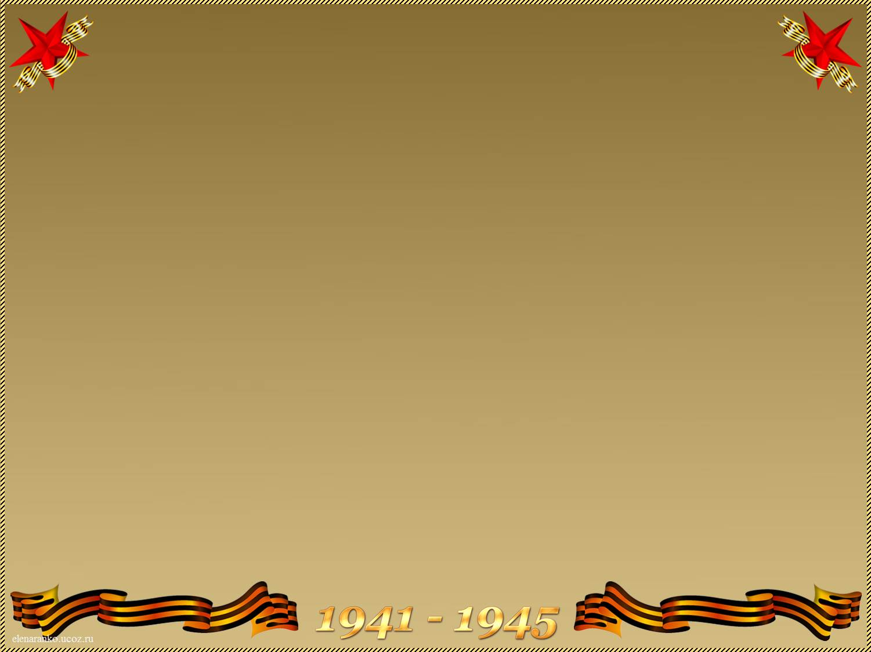
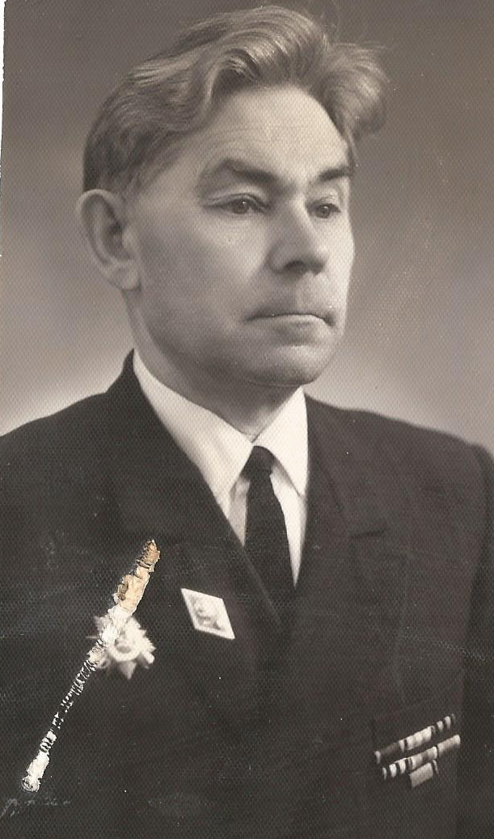
Амиров Сайфи Мифтахетдинович
Амиров Сайфи Мифтахетдинович родился 18 апреля 1905 году в деревне Терси. Учился в медресе. 1926 году закончил курсы подготовки учителей в городе Елабуге, 1929 году- Татрабфак , 1934 году – курсы пропагандистов 1937 году – Институт для учителей, 1939 году – Казанский педагогический институт отделение истории.
Работал высших ответственных организациях : Казанский Авиационный институт, Министерство Внутренних дел в Ашхабаде, Бондюгский (Менделеевск) химический завод , в Казанском городском комитете и т.д.
1941-1945 годах участвовал в Великой Отечественной войне. Награжден «Орден Отечественной войны II степени», медали « За оборону Москвы», «За взятие Кенигсберга» , «Польский медаль за Одер, Балтика и Нейса», «За победу над Германией в Великой Отечественной войне», «за доблестный труд в Великой Отечественной войне», знак «50 лет Вооруженных сил СССР», «25 лет Победы в Великой Отечественной войне», «30 лет Победы в Великой Отечественной войне – участнику трудового фронта» , «Ветеран 4-ой Ударной Армии» , «Ветеран труда» и т.д.
После выхода на пенсию 1966 году он организовал и руководил в городе Казани организацию ветеранов. Он был прекрасным гармонистом. Они организовывали концерты. В то же время он много времени проводил в республиканском архиве, где собирал сведения о деревне Терси и написал книгу.

Slide 4
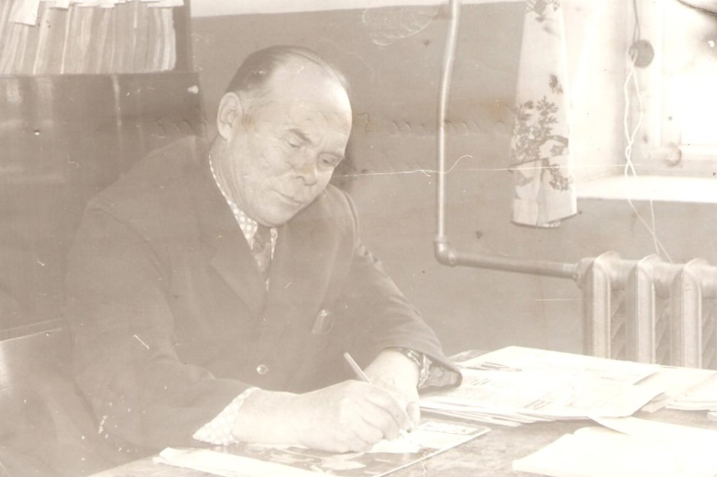
Багаутдинов Камали Шарапович
Багаутдинов Камали Шарапович родился 25 мая 1920 года в деревне Иж-Байки Агрызского района ТАССР в семье крестьянина. После окончания 8 класса поступил на второй курс техникума советской торговли в городе Казани. Окончив техникум, получил звание товароведа продовольственных товаров и был направлен экономистом в наркомторг ТАССР. Осенью 1938 года комсомол направил его в лётную школу Гражданского воздушного флота. Через год его перевели в школу ВВС (Военно-воздушные силы). В мае 1941 года на двухмоторном самолёте «СБ» (скоростной бомбардировщик) сдал экзамен по технике пилотирования на «отлично» и был направлен в город Воронеж для переучивания на новом самолёте-штурмовике «ИЛ-2»(одноместный). В феврале 1942 года, получив самолёты в городе Куйбышев, в составе 568 авиационного полка вылетел на Северо-западный фронт. Немцы ещё господствовали в воздухе. На каждом боевом вылете многократно рисковали жизнью. Прилетали многочисленными осколочными и пулевыми пробоинами. Был ранен около города Старая Русса. На фронте он потерял здоровье и демобилизовался. Поступил в пединститут в Ижевске. После окончания работал учителем в школах Ижевска. С 1940 по 1955 годах жил в городе Ижевске. Работал директором вечерней школе,с 1964 по 1974 годы работал завучем в Гальянском детдоме , директором детдома в с.Шаршады, директором школы в Кичкетане 1974-1976 годах. С 1976 по 1980 годы работал директором Терсинской восьмилетне школы.
Багаутдинов Камали Шарапович –
директор школы, ветеран Великой Отечественной войны.

Slide 5
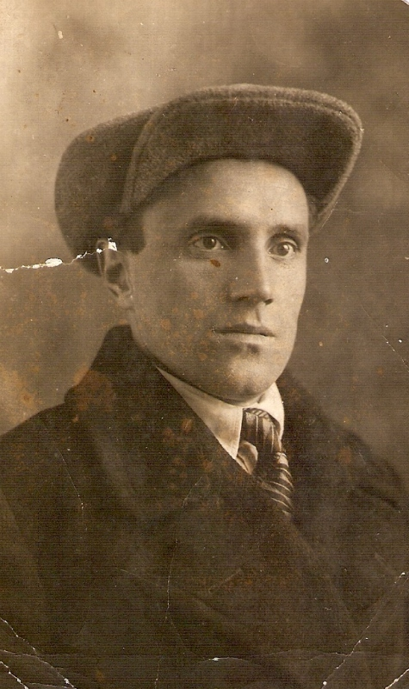
Насыйбуллин Мансур Ибатулла улы
Насыйбуллин Мансур ТАССРның Әгерҗе районы Мордыбый авылында 1911 нче елны урта хәлле крестьян гаиләсендә туган. 1927 нче елда Тирсә җидееллык мәктәбен тәмамлый. 1930 нчы елда Казан физкультура техникумына укырга керә, ләкин сәламәтлеге начар булу сәбәпле, укуын ташларга мәҗбүр була. 1934 нче елда Минзәлә педагогия техникумы каршындагы кыска сроклы биш айлык курсларда укый. 1934-1941 нче елларда Үзбәкстан ССРның Коканд шәһәрендәге татар мәктәбендә география укыта һәм 1935-1940 нчы елларда Коканд дәүләт кичке педагогия институтын тәмамлый. 1941-1943 нче елларда Совет Армиясе сафларында хезмәт итә. 1943 нче елның 20 нче гыйнварыннан алып , 1948 нче елның 25 нче июненә кадәр Тирсә мәктәбенең директоры булып тора. Аннан алдагы елларда география һәм физкультура укытучысы булып эшли.1960 нчы елның 6 гыйнварында 49 яшендә үлә.

Slide 6
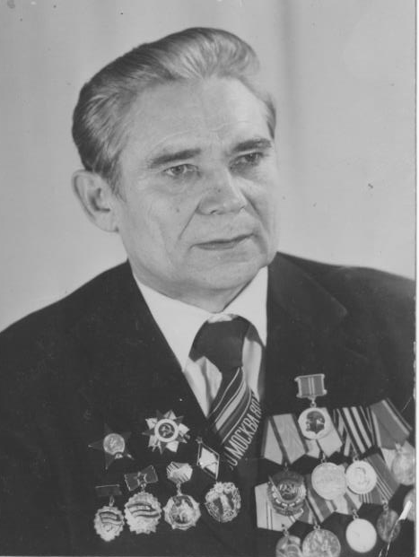
Ибрагимов Мунавир Гараевич
Ибрагимов Мунавир родился в 1921 году в деревне Терси Агрызского района ТАССР в семье крестьянина–середняка. С 1930 по 1936 год учился в Терсинской семилетней школе, после окончания которой поступил в Казанское педагогическое училище. В 1939 году был направлен в Актанышский район, где работал учителем начальных классов в Тат. Ямалинской семилетней школе. В октябре 1940 года был призван в ряды Советской Армии, где служил до конца октября 1945 года.
С 18 апреля 1943 года по 9 мая 1945 года находился в действующей Советской Армии в составе 50–го истребительного авиационного Краснознаменного полка 315 истребительной авиационной Рижской дивизии. За успешное выполнение заданий по обслуживанию боевых вылетов, ремонту и восстановлению боевой техники, за храбрость, стойкость и мужество, проявленные в борьбе с немецко-фашистскими захватчиками в Великой Отечественной войне 1941-1945г.г., Ибрагимов М.Г. был награжден орденами «Красной Звезды», «Отечественной войны», медалями: «За отвагу», «За победу над Германией» и другими медалями.
30 октября 1945 года был демобилизован из рядов Советской Армии на основании Указа Президиума Верховного Совета СССР от 25.09.45г. После демобилизации, в декабре 1945 года, вернулся в родное село и поступил на работу в Терсинскую семилетнюю школу Агрызского района ТАССР на должность военрука. В феврале 1946 года был назначен преподавателем истории и Конституции СССР этой же школы. С 1 сентября 1948 года назначен завучем и преподавателем истории и Конституции СССР. За хорошую постановку учебно-воспитательной работы Указом Президиума Верховного Совета ТАССР от 20.04.1950г. был награжден Почетной Грамотой. С января 1963 года по июнь 1981 года был директором Арского педагогического училища.
За достигнутые успехи в организации учебно–воспитательного процесса в училище Указом Президиума Верховного Совета СССР награжден Орденом Трудового Красного Знамени, медалью «За доблестный труд в ознаменование100–летия со дня рождения В.И.Ленина», значком «Отличник народного просвещения».

Slide 7
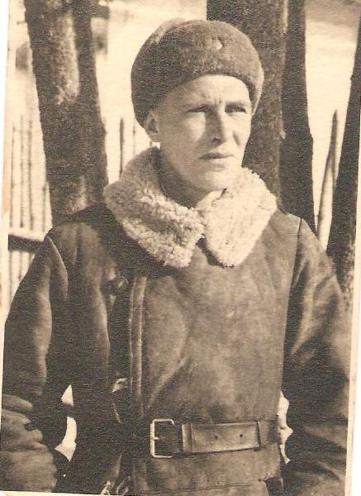
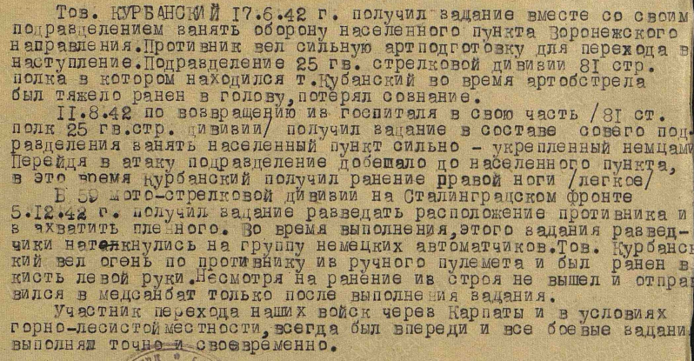
Курбанский ( Корбангалиев ) Мифтахетдин Зайнутдинович
Корбангалиев Мифтах родился 16 июня 1903 году в деревне Мордва. Образование получил в деревенском медресе. В 20 годы учится в городе Казани по професии учитель.Он очень хорошо играл на сцене. Татарские артистки Сахипжамал Волжская и Фатима Ильская берут его с собой на гостроли. В это время многие артисты меняли свои фамилии и Курбангалиев изменил свою фамилию на Курбанский. До 1930 –х годов он участвует в борьбе против басмачей. Работает в детдоме города Семипалатинска. 1933 году возратился в родные края и до 1941 года работает учителем матиматике в Терсинской школе. На войне он был с начало июля 1941 года до января 1946 года. Участник Сталинградского, Воронежского и 4 Украинского фронта. Во время войны он был ранен 4 раза и 2 раза получил контузию ( 17.06.1942, 5.12.1942) . Во время обороны Сталинграда был контужен и ранен. После госпиталя, прогоняя фашистов, прошагал пол- ЕвропыПосле 9 мая 1945 года он боролся против бендеревцев на Украине. За проявленный героизм он награжден медалями “За оборону Сталинграда”, «За освобождение Украины», “За отвагу”, “За взятие Будапешта”, “ За взятие Варшавы”, “За взятие Праги”, “За победу над Германией”, “За боевые заслуги” “За победу” и памятными медалями “10 лет Победы”, “20 лет Победы”,.
После войны до 1963 года он работал учителем математики вТерсинской школе. 1949 году за доблестный труд и воспитание подрастающего поколения был награжден медалью “За трудовую доблесть” . Умер 1968 году.

Slide 8
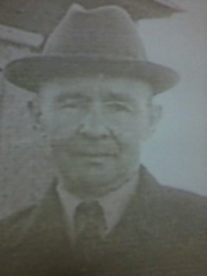
Султанов Зыя Султанович
Султанов Зыя Султанович родился в деревне Туба 1917 году. После окончания школы поступил Арский педагогический техникум. С 1937 по 1942 год работал в разных школах Агрызского района. В декабре 1942 года призвался в армию. Учится в Саранском пехотном училище. Служил разведчиком , был старшим сержантом 16 полка 121 Армии. Он участвовал в боях в Курской дуге. Освобождал города Вязьма, Курск, Сафоново, Гомель, Могилев Ярцево, Рудыня, Смоленск, Витебск, Орша, Брянск и многие другие города и деревни. Около города Орел был ранен. За боевые заслуги награждён Орденом Отечественной войны I степени и медалью “За отвагу “ .
После ранения работал учителем. В 1944- 1948 годах работает директором Иж- Бобьинского детского санатория. В 1950 году назначается директором Тубинской начальной школы. Руководимая им школа добивается высоких результатов в обучении и воспитании подрастающего поколения. За достигнутые успехи в области образования награждён знаком « Отличник просвещения», « Отличник просвещения СССР (1974), многочисленными Почётными грамотами. Самую высокую награду- звание « Заслуженный учитель РСФСР» Султанов З. С . получил в 1960 году.

Slide 9
Фәррәхов Әкрәм Фәррәх улы
Фәррәхов Әкрәм Фәррәх улы
Туган авылы- Мордыбый. Тирсә мәктәбендә укый.
Урта мәктәпне тәмамлагач, Казан төзелеш институты рабфагында белем ала. 1939 нчы елда политруклар мәктәбен тәмамлый, фин сугышында була. 1941 нче елда Бөек Ватан сугышы башлангач, Мәскәү янындагы каты сугышларда катнаша. Рогачев янындагы сугышта каты яралана. Ике ай дәваланганнан соң , яңадан Мәскәүне саклау сугышларында катнаша. Бөек Ватан сугышында күрсәткән батырлыклары өчен Кызыл Йолдыз ордены һәм медальләр белән бүләкләнә. Клин шәһәрен азат итү вакытында икенче тапкыр каты яралана һәм 1942 нче елның 1 сентябреннән Иж-Бубый урта мәктәбендә тарих укыта башлый. Тирән белемле мөлаем укытучыны бик яраталар. Ул - оста рәссам. 70 нче елларда Тирсә мәктәбен һәм кабинетларын җиһазлаган.

Slide 10
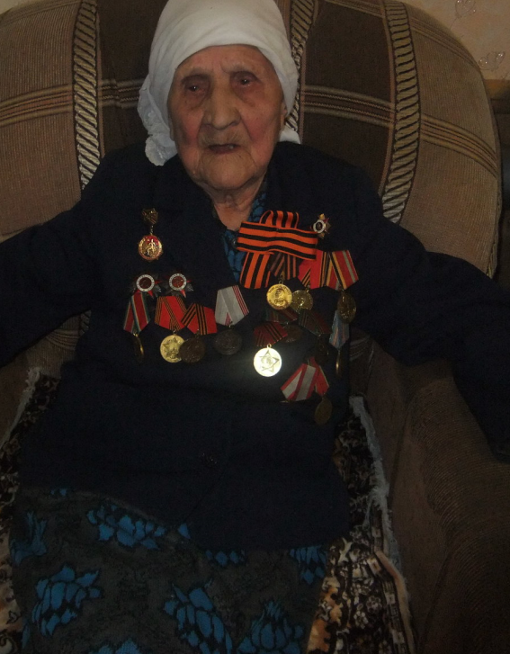
Яхина Мунавара Гильмутдиновна
Я родилась 1 февраля 1921 года в деревне Сукман Агрызского района шестым ребенком. Вместе с семьей переехала в деревню Вольный Труд Агрызского района, где пошла в первый класс. Закончив четыре класса, поступила в Терсинскую школу коммунистической молодежи (ШКМ). Очень успешно закончила седьмой класс. Мечтала стать учительницей. Летом 1936 года пешком добралась до станции Агрыз. Оттуда доехала до Казани, где успешно сдала экзамены в педагогический техникум. После окончания техникума по распределению уехала в Атнинский район и стала обычной деревенской учительницей. Всегда думала: «Смогу ли я стать хорошим учителем?». Дети меня любили. Не одну бессонную ночь провела сидя над планами, над тетрадями. Несмотря ни на что, я была счастлива.
О войне я узнала 22 июня 1941 года. Но я не пала духом, продолжала свою работу. 15 мая 1942 года я добровольцем ушла на фронт. Все сестры были против моего решения, так как уже один из старших братьев к этому времени погиб на фронте.
Я попала под Ржев. Закончила полуторамесячные курсы шоферов и получила «полуторку». Рядышком, проходила линия фронта. Я служила в батальоне авиаобеспечения: с аэродромов возила боеприпасы, технику, продукты на базы и склады. Да, нелегко было нам, девушкам! Но мы всеми силами старались добросовестно выполнять все задания.
В один из рейсов я попала под бомбежку и получила тяжелейшую контузию. На санитарном поезде, без сознания, меня отправили в госпиталь в Хабаровск. Начались долгие месяцы лечения. После выздоровления меня снова отправили на фронт, на Дальний Восток: я там перевозила грузы на границу с Китаем. Питались мы супами из рыбьих голов и пшенной кашей. Сколько же я и мои подруги съели рыбьих голов.
В 1944 году я вступила в ряды КПСС.
9 мая 1945 года я встретила в Китае. Демобилизовалась 2 ноября 1945 года. В декабре этого года я вернулась домой и устроилась в Янаульскую школу учительницей начальных классов. В 1951 году вышла замуж, вырастили троих сыновей. В 1961 году меня перевели в Хор. Ключинскую начальную школу. В 1971 году, после закрытия школы, меня перевели в Крындинскую восьмилетнюю школу, где я и проработала до выхода на пенсию.
Я ветеран Великой Отечественной войны и тыла, награждена двумя орденами Отечественной войны 1 и 2 степеней, медалью «За боевые заслуги» и другими юбилейными медалями.

Slide 11
